Slide 1

"СИЛА ДОБРА 03": СТАРТ ДАН
"Когда мы едины, мы непобедимы!" - под этим девизом в октябре 2022 года начал работу Добровольческий центр "Сила Добра 03".
Тогда впервые в Бурятии собрались около 20 волонтёров, стали шить, по просьбам мобилизованных воинов и контрактников теплую одежду, тактические пояса, предметы амуниции, вязать маскировочные сети.
После официальной регистрации в апреле 2023 года АНО ДЦ "Сила Добра 03" развернула работу нескольких цехов, в здании Центра "Воин" в Октябрьском, Советском, Железнодорожном районах Улан-Удэ. https://vk.com/siladobra_03

Slide 2
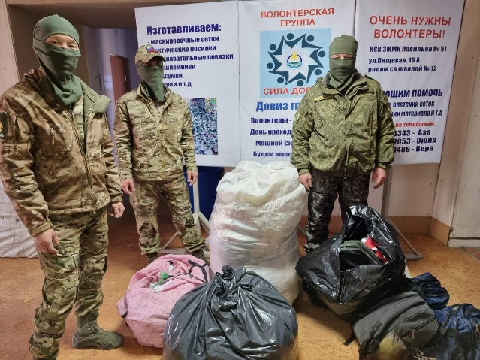
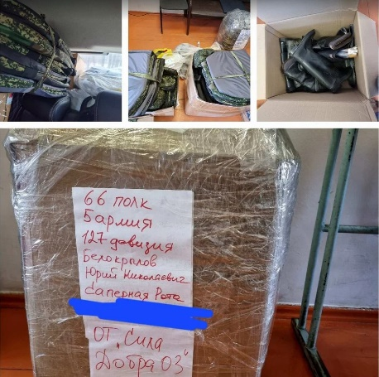
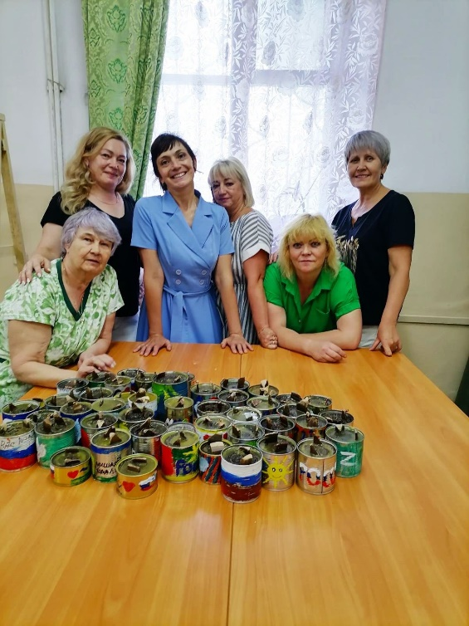
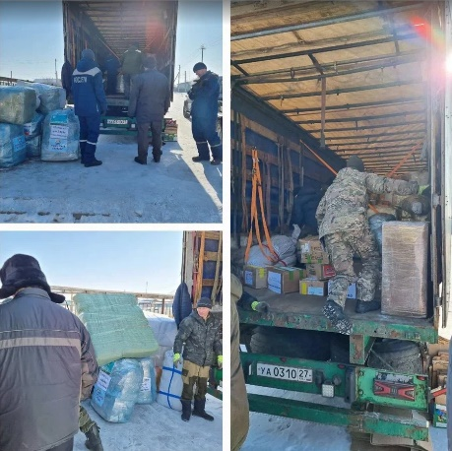
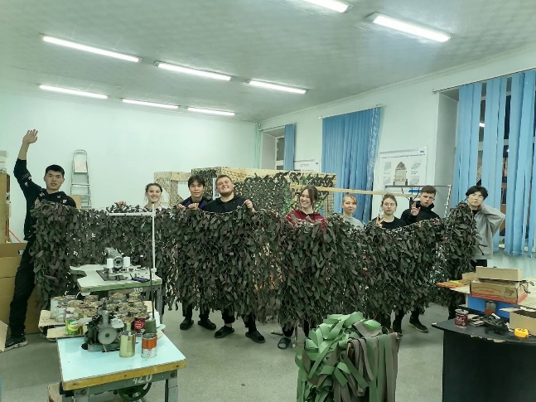
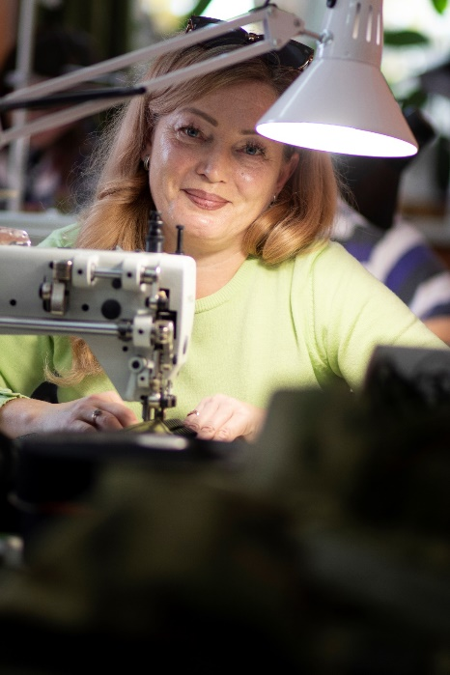
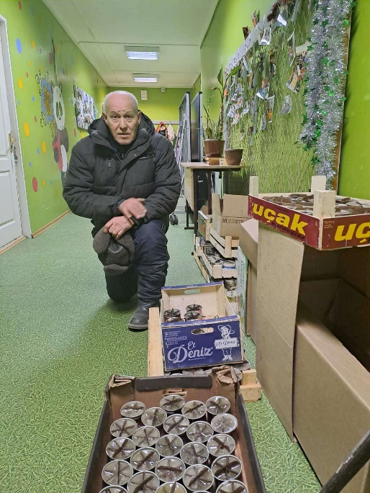
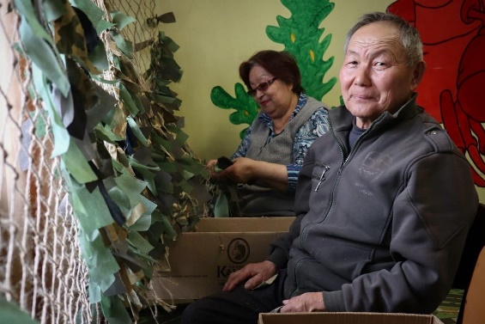
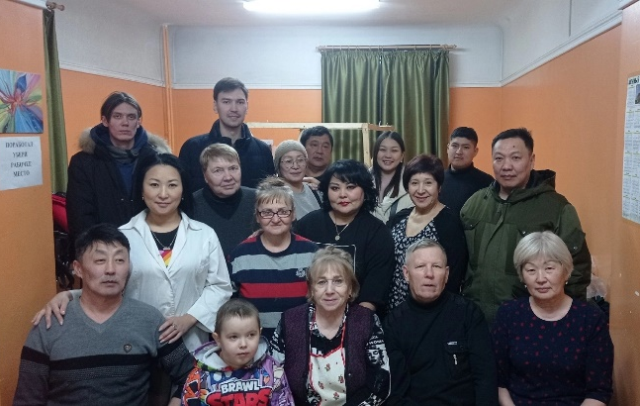

Slide 3
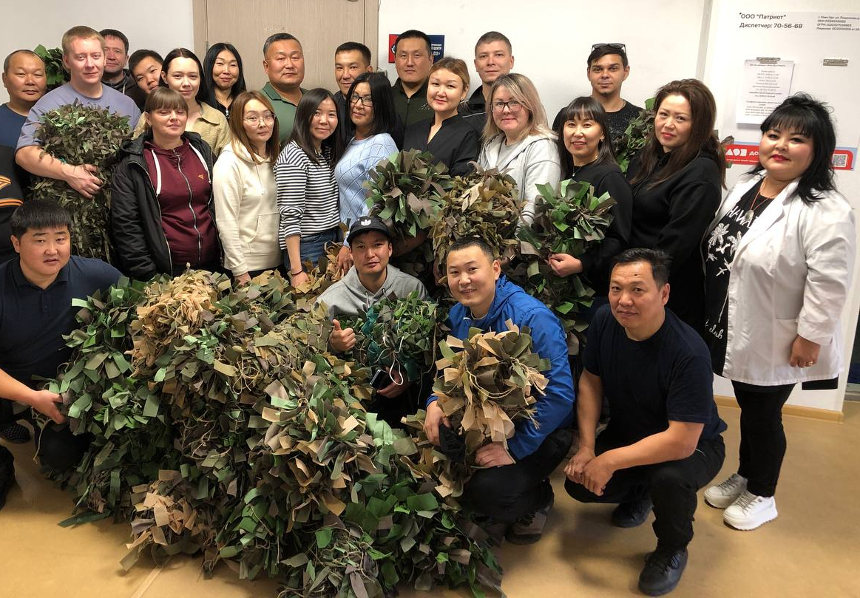
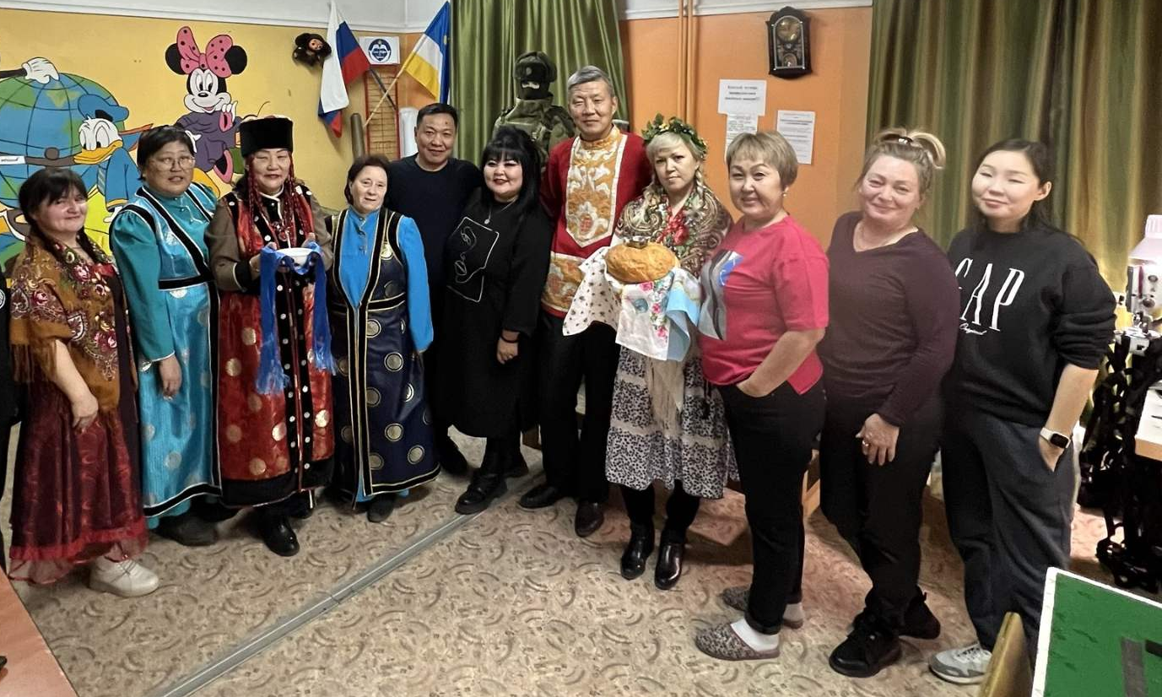
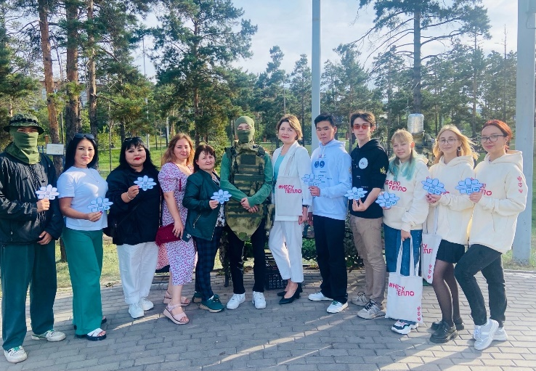
НАША ЦЕЛЬ
Цель проекта «Вместе мы - Сила!» " АНО ДЦ "Силы Добра 03" - объединение людей разных возрастов для совместной деятельности по развитию культуры добровольчества, в том числе помощь участникам СВО. Более 300 волонтеров разных возрастов, представителей трудовых коллективов, школьников, студентов объединились в нашем центре.
Вместе со всей республикой мы встали для помощи нашей армии, нашим землякам.

Slide 4
НАШИ ВОЗМОЖНОСТИ
- У нас в центре работает большая, дружная команда волонтёров. Приходят десятки, сотни военнослужащих, стараемся им помочь. Амуницию, маскировочные сети, маскхалаты передаем бойцам, отправляем на передовую. Есть чувство ответственности за общее дело. Ощущаем поддержку правительства республики, главы Бурятии Алексея Цыденова, а также депутатов Народного Хурала, горсовета, Росгвардии, МВД Бурятии, вузов, ссузов, школ, ТОСов Бурятии.
За два года работы центра для 5-й гвардейской танковой армии, 11-й гвардейской десантно-штурмовой бригады, 30, 37 гвардейских мотострелковых бригад и других частей более 20 тысяч предметов военного оснащения, десятки тысяч масксетей, окопных свечей. Отправили нашим землякам множество посылок с сухпайками, медикаментами, жгутами, опознавательными повязками, многим другим.

Slide 5
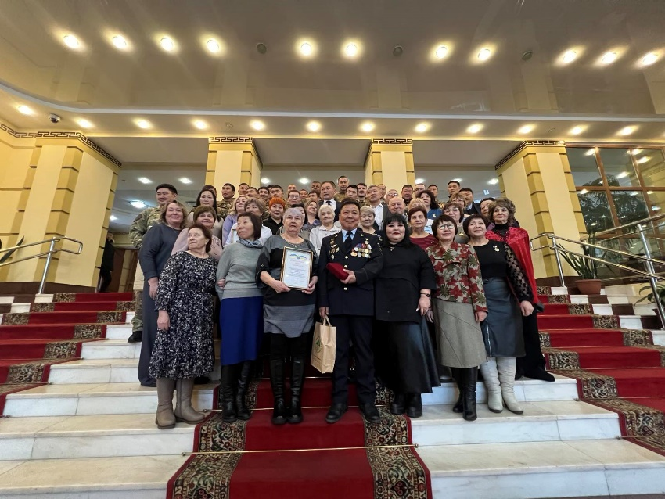
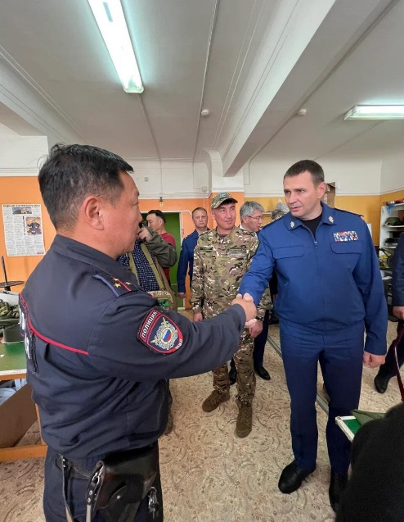
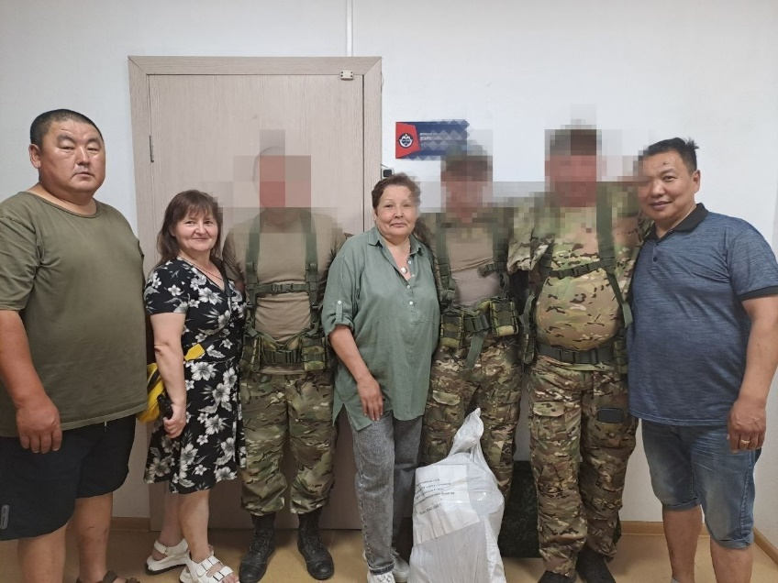
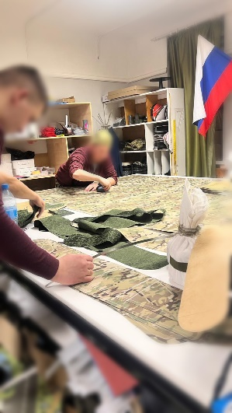
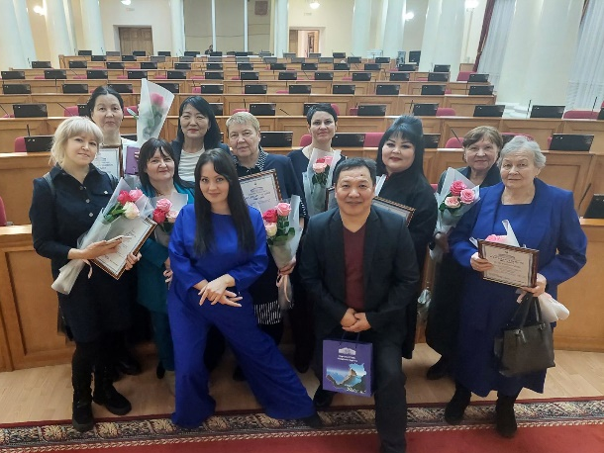
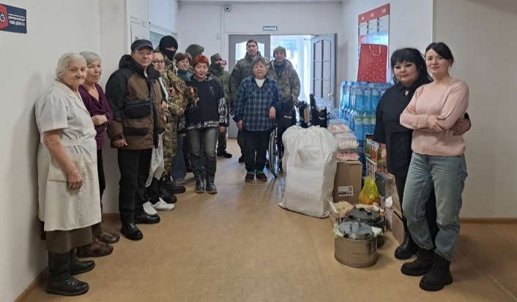
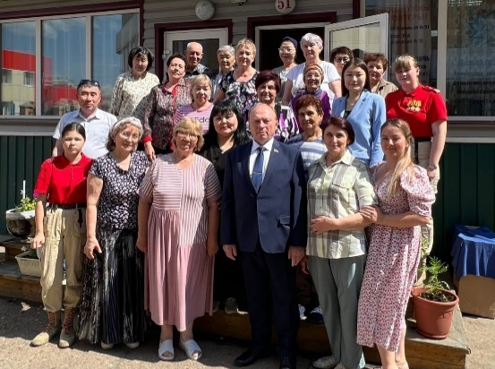
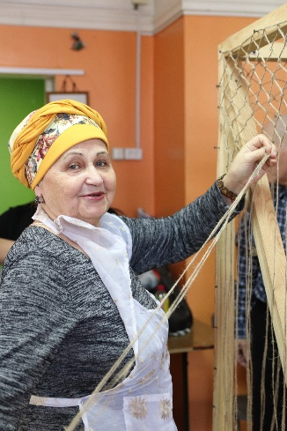
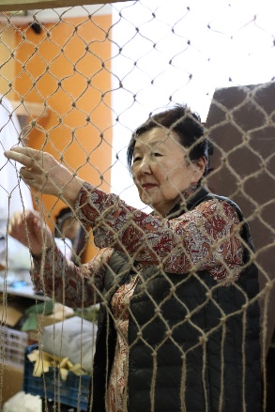
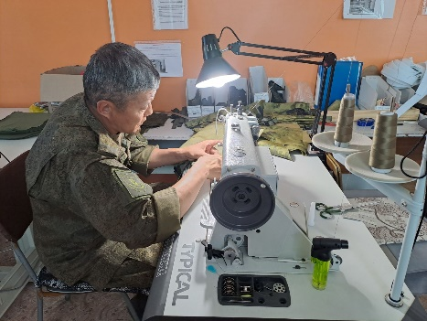
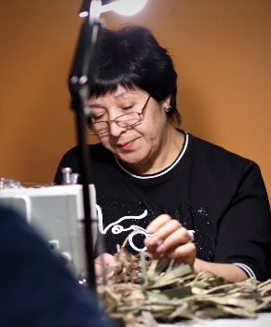
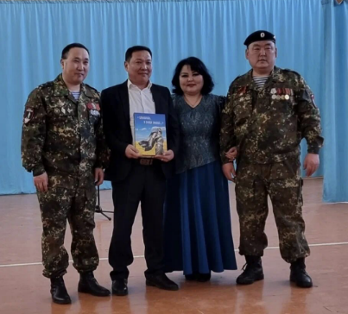

Slide 6
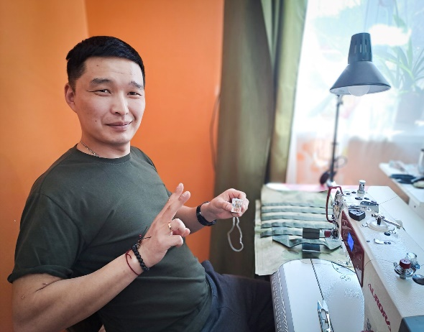
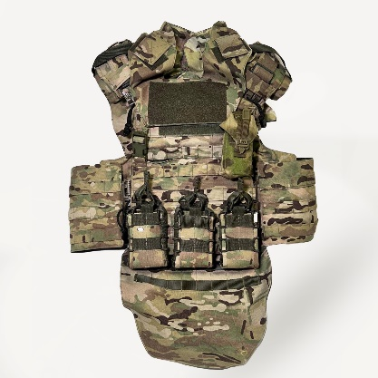
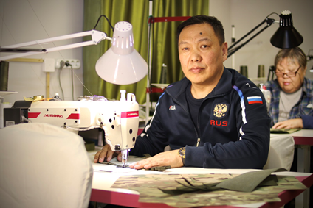
ВОЛОНТЕРЫ: ЗОЛОТОЙ ФОНД
Участник СВО Саян Гергенов создал сам чертежи, лекала подсумков. Теперь, по образцам из Бурятии, их шьют по всей России.
По лекалам Саяна и на основе своих наработок, Владимир Дамбаевич, вместе добровольцами, стал шить уже самостоятельно не только подсумки, но и бронежилеты с кевларом, тактические пояса, аптечки, напашники, наплечники и др.
Владимир Дымшеев - пенсионер МВД Бурятии, ветеран боевых действий.Трудится вместе с сыном, студентом Бурятской сельхозакадемии и супругой Оюной.
Волонтеры со всех концов Улан-Удэ приходят на Пищевую, 10а, КСК ЗММК, 51 павильон, ул. Пушкина, 8а.
Всегда рады видеть неравнодушных, открытых душой и сердцем людей! - говорит Оюна Дымшеева, руководитель ДЦ "Сила Добра 03".

Slide 7
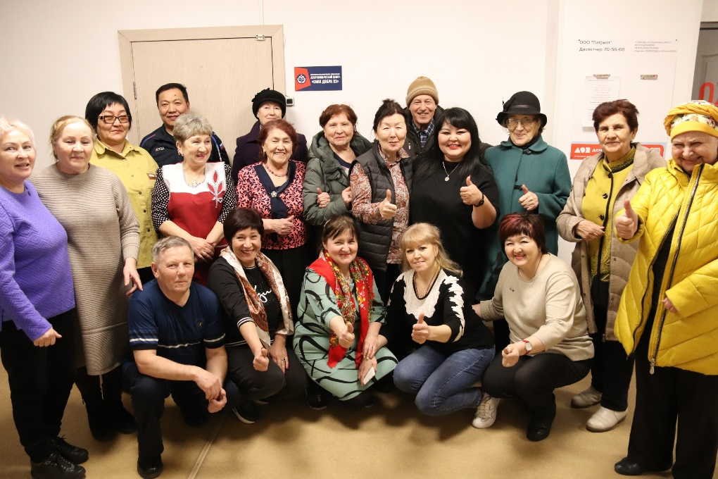
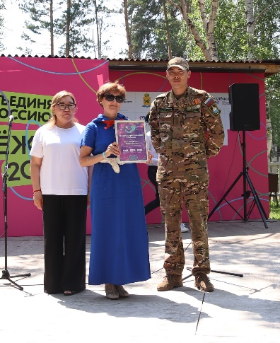
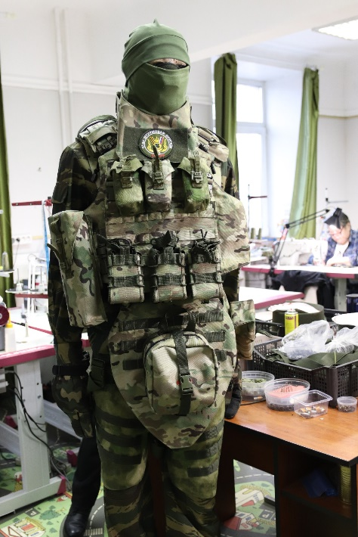
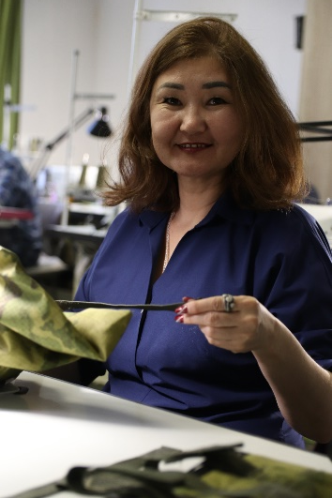
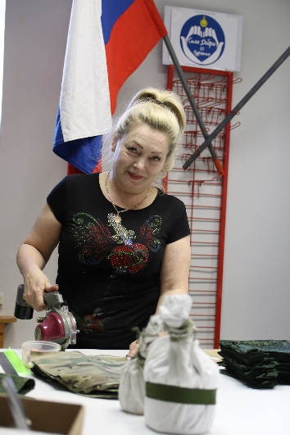
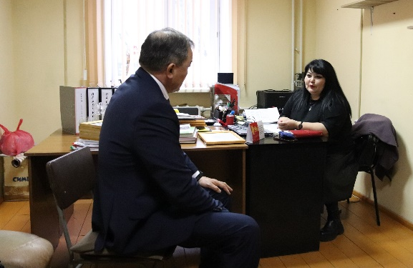
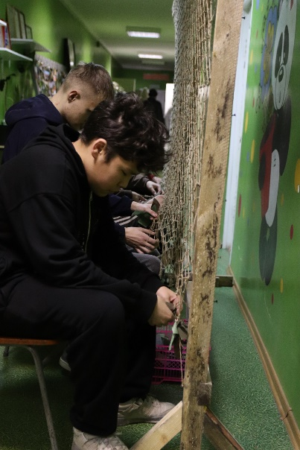
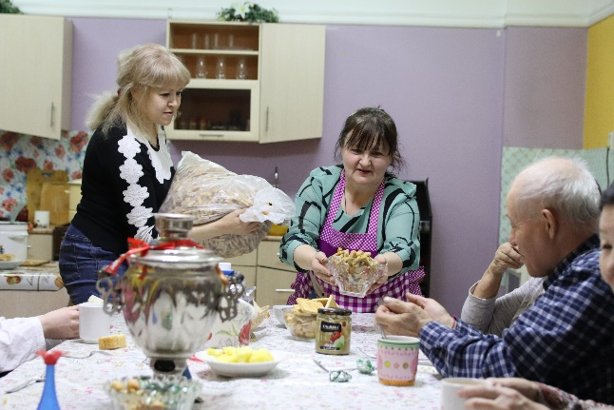
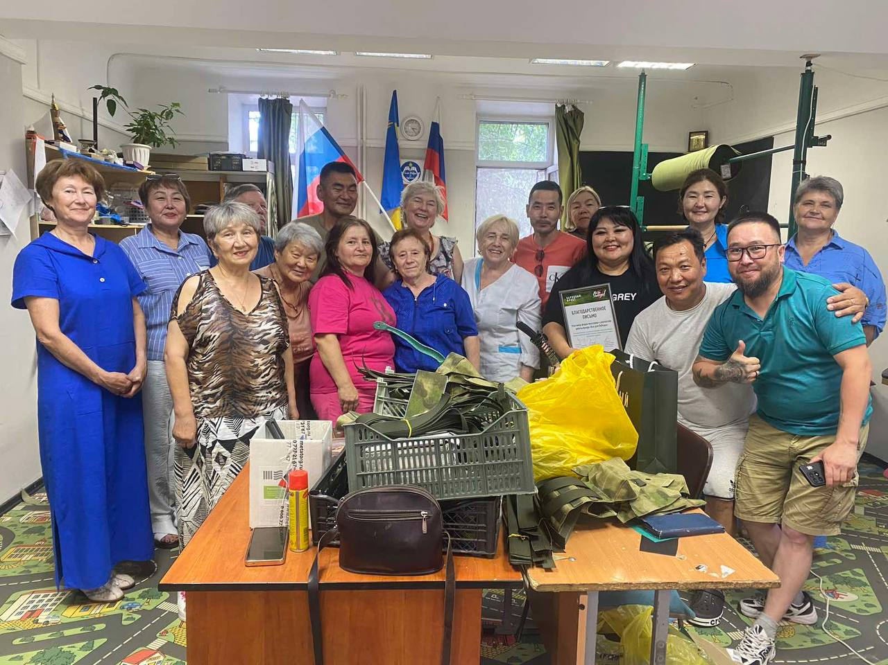
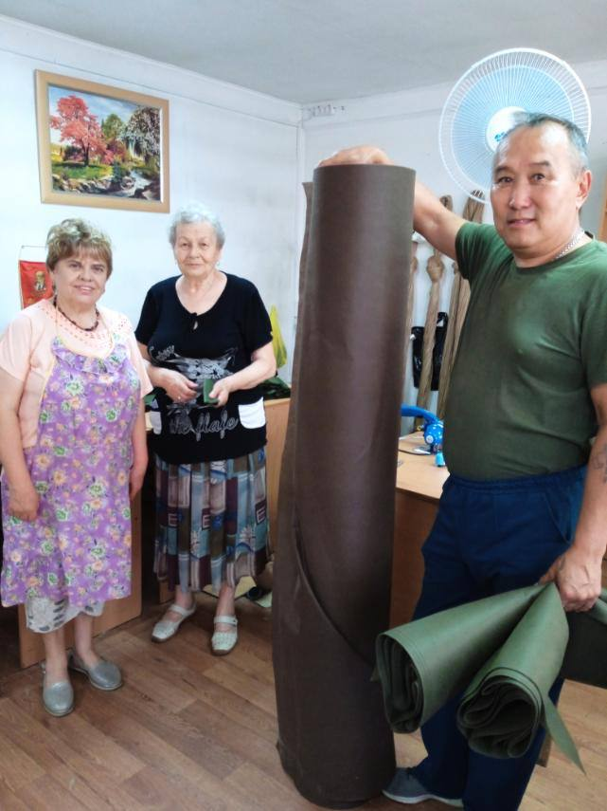
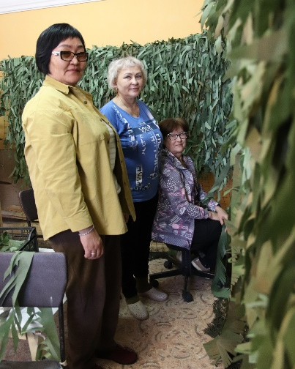
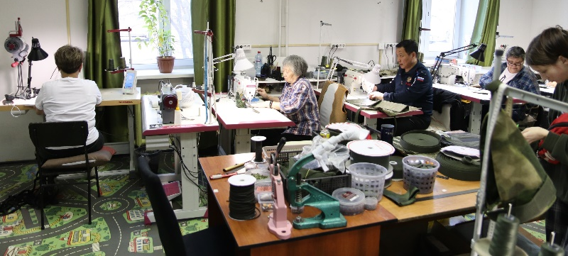

Slide 8
ПРИЗНАНИЕ
Высокую оценку труду волонтёров дали - полномочный представитель президента России в ДФО Юрий Трутнев, первый заместитель Генерального прокурора РФ Михаил Демешин, адмирал, командующий Тихоокеанским флотом Сергей Авакаянц и др.
Многогранная деятельность "Сила Добра 03" отмечена высокими наградами, почетными грамотами, благодарственными письмами партнеров - правительства Республики Бурятии, Народного Хурала Республики Бурятии, Улан-Удэнского городского Совета депутатов, администрации города Улан-Удэ, Российского благотворительного фонда "СВОим", БРО партии "Единая Россия", АНО "Боевое братство", командования 11-й гвардейской десантно-штурмовой дивизии, 5-й гвардейской танковой армии, 37-й гвардейской мотострелковой бригады и других формирований, организаций.

Slide 9
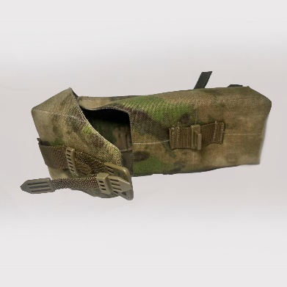
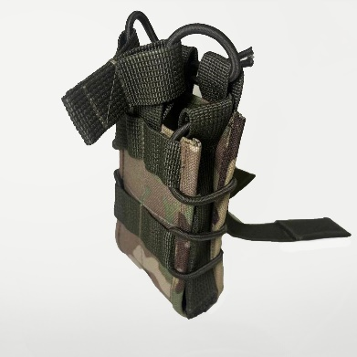

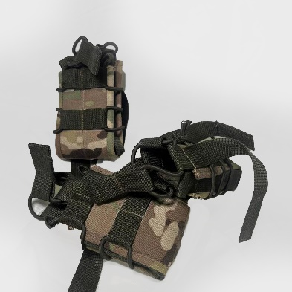
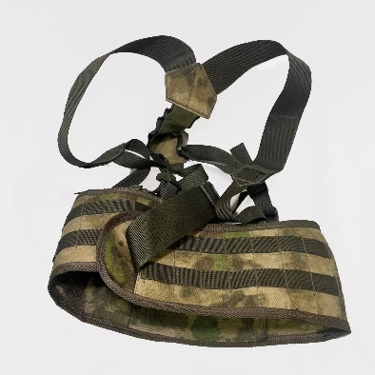
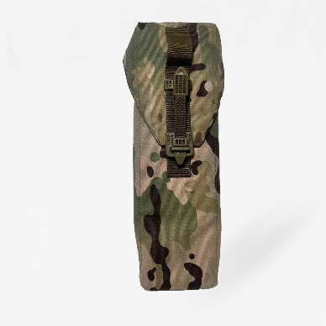
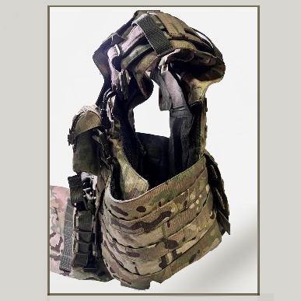
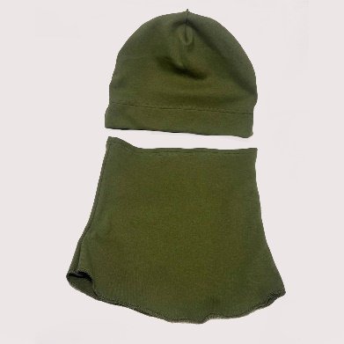
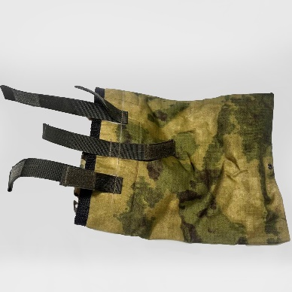
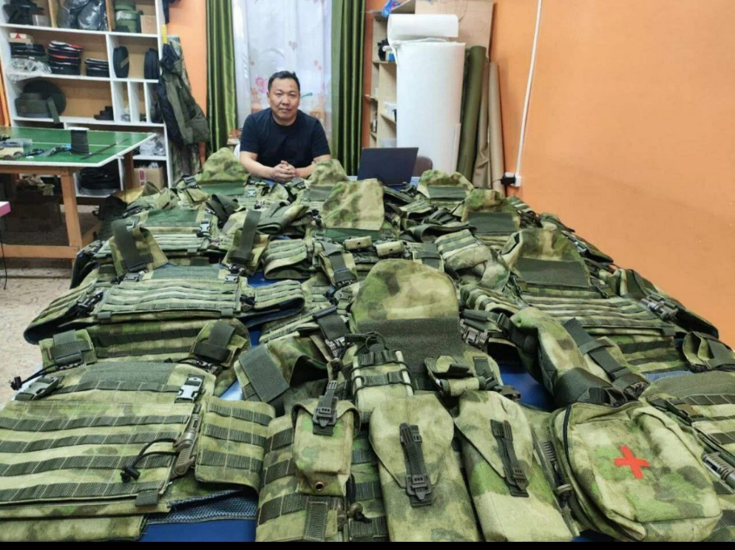
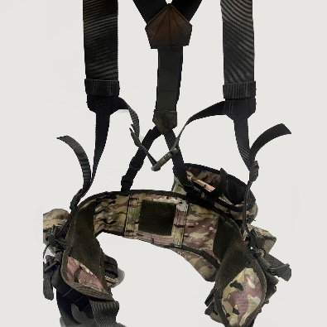
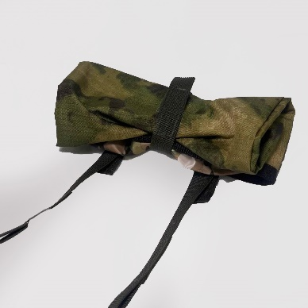

Slide 10
ВСЁ-ДЛЯ ПОБЕДЫ!
Мы благодарны всем, и конечно, Саяну за своевременную помощь, подсказки, советы, как опытного бойца. Обращаемся к землякам - приходите сами к нам на Пищевую, 10а, КСК ЗММК, 51 павильон, ул. Пушкина, 8а.
Всегда рады видеть неравнодушных, открытых душой и сердцем людей! - говорит Оюна Дымшеева, руководитель добровольческого центра. В центре сложились добрые традиции теплого, открытого общения, проведения встреч с участниками СВО, празднования российских государственных и национальных праздников.

Slide 11
ГОРИЗОНТЫ РАЗВИТИЯ
Для успешной реализации проекта "Вместе мы - сила!" необходимо расширить площади организации.
Если креативное общественное пространство будет создано в существующем здании Центра "Воин", где несколько помещений первого этажа занимает АНО ДЦ " Сила Добра 03", то сможем проводить встречи, выставки, ярмарки, предоставлять платные услуги, снимать видеофильмы, организовать on-line-лекторий.

Slide 12
НАРОДНЫЙ МУЗЕЙ СВО
Итогом реализации проекта "Вместе мы - Сила!" будет Народный Музей СВО, с оформлением хроник, документальных свидетельств - фотографий, памятных шевронов, предметов воинской "работы", солдатского быта, которые передадут бойцы из Бурятии, ветераны боевых действий, нашим волонтерам.
Музей создается на базе ремонта существующих, ранее не используемых помещений и создания мультиформатного общественного пространства-коворкинга, последующего оформления выставочных зон, организации различных общественно-массовых мероприятий - выставок, ярмарок, лекториев, концертов и тд.

Slide 13
ГЕРОИ НАШИХ ДНЕЙ
Волонтеры "Силы Добра 03", участники СВО, получив грант ФПКИ, смогут внести свой вклад в укрепление чувство гордости за подвиги наших земляков, бойцов СВО, наших современников, простых людей, защищающих рубежи нашей Родины.
Также в результате реализации проекта "Вместе мы - Сила!" будет создаваться еще более широкий общественный резонанс патриотического настроя жителей Улан-Удэ, добровольцев, вносящих свою лепту в нашу общую Победу.

